Slide 1

骄傲
自豪
日常的学习、生活中，你为什么事、人而感觉骄傲过？

Slide 2
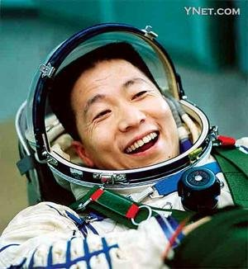

Slide 3
22、我为你骄傲
1、借助拼音多准字音，读通课文；
2、把生子多认几遍，和同桌用上好方法记住它们；
3、思考：谁为谁骄傲？课文讲了一件什么事？

Slide 4
我会读
huá bō li suì zăn
光滑 玻璃 破碎 攒起来
fēnɡ xiānɡ qiàn dùn
信封 信箱 道歉 顿时

Slide 5
我会认
信封 信箱 道歉 顿时
光滑 玻璃 破碎 攒起来

Slide 6

我们看着石头像子弹一样
射出,又像流星一样从天而降，
觉得很开心，很有趣。
●
● ●

Slide 7
我们听到玻璃破碎的声音，
就像兔子一样飞快地逃走了。
1
2
3
4

Slide 8
那天晚上，我一想到老
奶奶家被打碎的玻璃就害怕，
担心她知道是我干的。
● ●
● ●
1
2
3
4

Slide 9
她也和往常一样，微笑着跟
我打招呼，我却觉得很不自在。
● ● ●
1
2
3
4

Slide 10
我心里顿时感到一阵轻松。
● ●
● ●
1
2
3
4

Slide 11
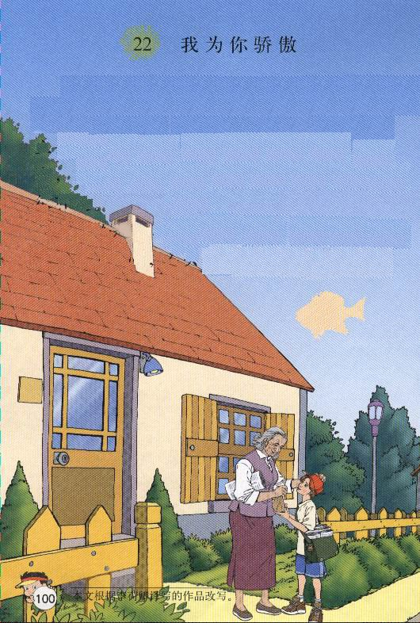

Slide 12
我为你的 骄傲

Slide 13
光明磊落 心口如一 真心诚意 心直口快
坦诚相见 表里如一 实事求是 一言九鼎

Slide 14
我为你骄傲
教师:陈 静

Slide 15
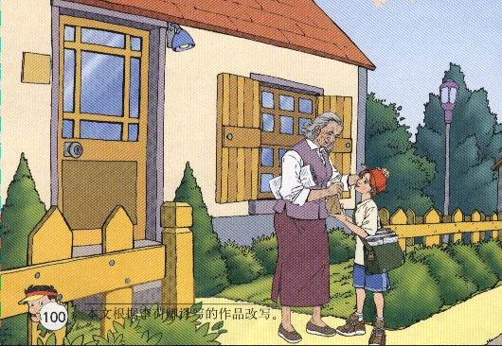
我为你骄傲！

Slide 17
我为你骄傲！

Slide 18
一言九鼎 真心诚意 光明磊落 光明正大 表里如一 诚实守信 助人为乐 尊老爱幼正直豁达

Slide 19
滑 玻 璃 碎 攒
封 歉 箱 顿
读准字音
记字

Slide 20








攒
钱
玻璃
道歉
破碎
顿
时
光滑
信箱
信封

Slide 21

我为你骄傲!

Slide 22
我们看着石头像子弹一样射出，又像流星一样从天而降，觉得很开心，很有趣。

Slide 23

我们听到玻璃破碎的声音，就像兔子一样飞快地逃走了。

Slide 24
第二天，我去给老奶奶送报纸。她微笑着接过报纸，说：“我有点儿东西给你。”原来是一袋饼干。我谢过她，然后一边吃着饼干，一边继续送报纸。
当饼干快要吃完的时候，我发现袋子里有一个信封。打开信封一看，里面是7美元和一张便条，上面写着：我为你骄傲。

Slide 25
那天晚上，我一想到老奶奶家被打碎的玻璃就害怕，担心她知道是我干的。这以后，我还是和往常一样，每天给她送报纸。她也和往常一样，微笑着跟我打招呼，我却觉得很不自在。

Slide 26

那天晚上，我一想到老奶奶家被打碎的玻璃就害怕，担心她知道是我干的。这以后，我还是和往常一样，每天给她送报纸。她也和往常一样，微笑着跟我打招呼，我却觉得很不自在。

Slide 27
那天晚上，我一想到老奶奶家被打碎的玻璃就害怕，担心她知道是我干的。这以后，我还是和往常一样，每天给她送报纸。她也和往常一样，微笑着跟我打招呼，（…）我却觉得很不自在。

Slide 28
我决定把送报纸的攒起来，给她修理窗户。三个星期过去了，我已经攒了7美元。这些钱足够用来修理窗户了。我把钱和一张便条装进信封，在便条上向奶奶说明了事情的经过，并真诚地向她道歉。

Slide 29
一直等到天黑，我才悄悄地来到老奶奶家门前，把信封投到她家的信箱里。我心里顿时感到一阵轻松。
一直等到天黑，我才悄悄地来到老奶奶家门前，把信封投到她家的信箱里。我心里顿时感到一阵轻松。
一直等到天黑，我才悄悄地来到老奶奶家门前，把信封投到她家的信箱里。我心里感到一阵轻松。

Slide 30
（当我打碎玻璃，还是和往常一样送报纸时）她也和往常一样，微笑着和我打招呼。
（当我把信封投到邮箱里，第二天去给她送报纸时）她微笑着接过报纸，说：“我有点儿东西给你。”

